Slide 1


Методика оцінювання якості підготовки фахівців у будівельних закладах фахової передвищої освіти
Пащенко Т.М.

Slide 2
.
.
.
.
.
.
.
.

Slide 3
вдосконалення результатів навчання через оцінювання студента
результати навчання
вдосконалення
здатності студентів до оцінювання
зворотній зв’язок
облік навчальних досягнень
мотивація, самооцінка
залучення студентів

Slide 4

Методи оцінювання якості підготовки фахівців у коледжах будівельного профілю
традиційні методи
усний
інноваційні методи
метод портфоліо
письмовий
графічний
комбінований
практичний
метод оцінювання в «перевернутому навчанні»
метод ментальних карт
метод кейсів
спостереження за навчальною діяльністю студентів
перевірка за допомогою навчальних ігор
виконання проєктів
тестовий
програмований

Slide 5


Усний та письмовий методи оцінювання
Як зміниться міцність бетону і рухливість бетонної суміші, якщо щебінь замінити гравієм?
У чому подібність і відмінність важких і легких бетонів?
Чим відрізняються властивості і застосування піно- та газобетонів?
Які умови необхідні для твердіння бетонної суміші на портландцементі?
.

Slide 6
Метод графічного оцінювання
Технологія будівельного виробництва
Архітектура будівель і споруд
Інженерна геодезія
«Нарисна геометрія та інженерна графіка»
Теоретична механіка
Металеві конструкції
Залізобетонні та кам’яні конструкції
Опір матеріалів
Будівельні конструкції

Slide 7
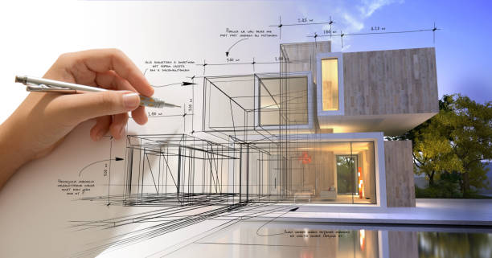

види завдань методу графічного оцінювання
міні-графічні завдання,
розрахунково-графічні завдання,
індивідуальні графічні завдання,
багатофункціональні завдання,
професійно-зорієнтовані графічні задачі,
комплексні ситуаційні завдання,
курсові і дипломні проєкти.
.

Slide 8
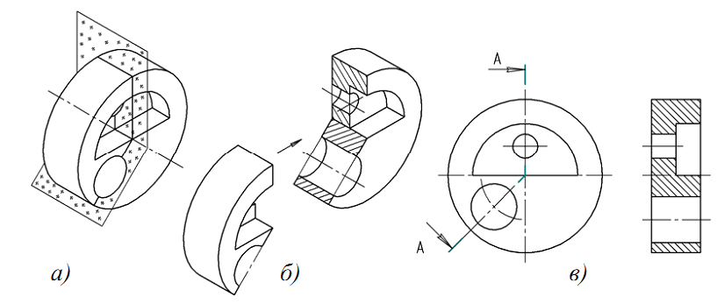
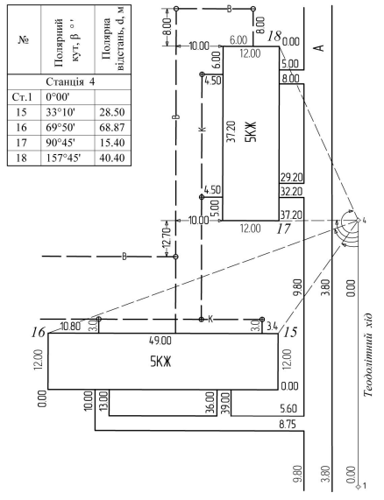
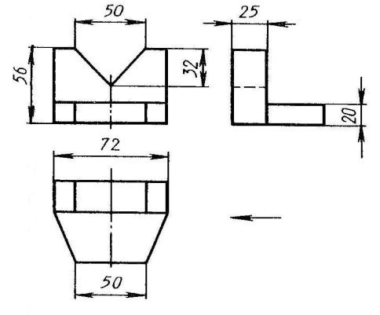
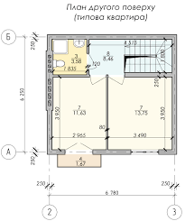
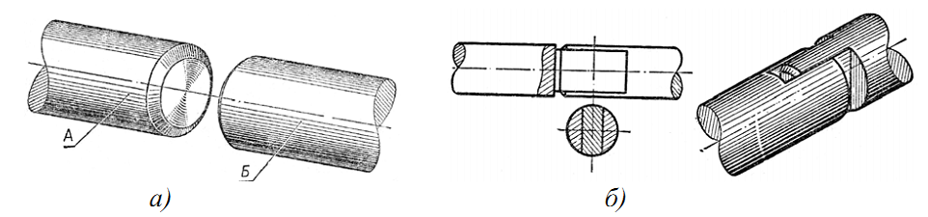
Приклади графічних завдань

Slide 9
Мета портфоліо – це відстеження та оцінювання формування загальних і професійних компетентностей в рамках освоєння освітньої програми професійної освіти.
Портфоліо вирішує важливі завдання:
1
2
3
підтримує високу навчальну мотивацію студентів, заохочуючи їх активність, самостійність в освоєнні загальних і професійних компетентностей, стимулює до самоосвіти;
розвиває навички рефлексивної та оціночної (самооціночної) діяльності студентів;
формує вміння вчитися, ставити цілі, планувати і організовувати власну навчальну діяльність.

Slide 10
оцінювання компетентності, здатності студента:
діяти в професійних ситуаціях;
адекватно і швидко сприймати інформацію;
відчувати соціально-психологічні особливості професійної діяльності;
розуміти запити споживачів і роботодавців;
осягати професійну майстерність, планувати напрями вдосконалення

Slide 11
метод оцінювання в «перевернутому навчанні»
метод кейсів (case study)
оцінювання за допомогою навчальних ігор
оцінювання рівня володіння компетентностями; особливостей розумових процесів (стратегічне, тактичне, аналітичне мислення, вміння прогнозувати ситуацію, вміння приймати рішення і т.п.); особистісні якості учасників
оцінювання проводиться за результатами самостійного вивчення теоретичного матеріалу та передбачає виконання практичних завдань у аудиторії
перевірка рівня сформованості компетентностей студентів на основі реальних чи вигаданих ситуацій

Slide 12
ментальні карти
проєкт
тестовий метод оцінювання знань
метод виміру й оцінювання знань, умінь та навичок студента за допомогою спеціально підготовлених стандартизованих завдань.
прийом графічної організації матеріалу, який використовують для аналізу, систематизації, запам'ятовування та швидкого відтворення інформації
дозволяє оцінити здатність застосувати інформацію, знання в процесі рішення професійно орієнтованих завдань і проблем, рівень сформованості аналітичних, дослідницьких та інших розумових дій.

Slide 13
Форми оцінювання якості підготовки фахівців
Форми оцінювання
Усні
Усне опитування
Письмові
Самостійна робота
Контрольна робота
Диктант
Есе
Залік
Іспит
Портфоліо
Колоквіум
Навчальна гра
Залік
Іспит
Комп'ютерні
Мультимедійна презентація
Веб-квест
Портфоліо
Тест
.

Slide 14
Традиційні і інноваційні методи оцінювання
повинні використовуватися в комплексі,
взаємодоповнюючи один одного.
Методика оцінювання якості підготовки фахівців у будівельних закладах фахової передвищої освіти орієнтована
на оцінку сформованості компетентностей студентів і їх розвиток.

Slide 15

Дякую за увагу!
………………………………………………………

